Slide 1

Отчет
Отдела организационно-методической работы и медицинской статистики
по итогам 2022 года

Slide 2
Отдел организационно-методической работы и медицинской статистики
2
Председатель Правления
Заместитель Председателя Правления
по научно-клинической и инновационной деятельности
Отдел организационно-методической работы
и медицинской статистики
Республиканский центр ИВБДВ/УПМПН
Отдел организационно-методической работы
Отдел медицинской статистики
Координатор
по телемедицине
Кадровый состав Отдела ОМР и МС
Кадры | Штаты (ед.) | Занято (ед.) | Физических лиц | Укомплектованность физическими лицами (%) | Категорированность и учен. степени
Врачи | 9,0 | 7,0 | 7 | 77,8 | 1 к.м.н. 1 первая категория
СМР | 5,0 | 2,0 | 2 | 40,0 | 1 высшая категория, 1 обучен
Координатор по телемедицине | 1,0 | 1,0 | 1 | 100,0 | -
Отдел ИВБДВ/УПМПП | 3,0 | 2,0 | 2 | 66,7 | 1 к. м. н.
ВСЕГО | 18,0 | 12,0 | 12 | 66,7 | Врачи – 2 к.м.н., 1 первая категория СМР – 1 высшая категория

Slide 3
Реализация стратегических направлений деятельности МЗ РК
3
План мероприятий по снижению детской и младенческой смертности в РК на 2022-2024 годы;
Дорожная карта по совершенствованию детской онкологической и гематологической службы в РК на 2022-2024 годы;
Дорожная карта по совершенствованию неонатальной хирургии в РК на 2022- 2023 годы;
Дорожная карта развития паллиативной медицинской помощи детям в РК на 2022-2024 годы;
Дорожная карта по совершенствованию оказания комплексной помощи детям с ограниченными возможностями в РК на 2021-2023 годы;
Дорожная карта по реализации мероприятий, направленных на улучшение/повышение качества медицинской помощи населению РК на 2020-2025 годы.
в 2022 году:
Разработаны и представлены предложения по внесению дополнений и изменений в более 30 приказов МЗ РК:
- № 713 «О некоторых вопросах оказания организационно-методической помощи региональным медицинским организациям»,
- № ҚР ДСМ-175/2020 «Об утверждении форм учетной документации в области здравоохранения»;
- № 592 «Об утверждении перечня заболеваний, препятствующих содержанию и обучению несовершеннолетних в специальных организациях образования и организациях образования с особым режимом содержания»,
- проект приказа «Об утверждении Стандарта оказания медицинской помощи в стационарнозамещающих условиях»;
- № ҚР ДСМ-278/2020 «Об утверждении правил поощрения работников субъектов здравоохранения, оказывающих медицинские услуги в рамках гарантированного объема бесплатной медицинской помощи и (или) в обязательного социального медицинского страхования»;
- приказ МЗ РК от 24 марта 2022 года № ҚР-ДСМ-27 «Об утверждении Стандарта оказания медицинской помощи в стационарных условиях в РК»;
-проект Приказа «Перечень нозологических форм, при которых проводится заочное освидетельствование инвалидности»;
- приказ Министра здравоохранения и социального развития РК от 22 января 2015 года № 26 «О некоторых вопросах реабилитации лиц с инвалидностью»;
- приказ МЗ РК от 20 октября 2020 года № ҚР ДСМ-142/2020 «Об утверждении перечня орфанных заболеваний и лекарственных средств для их лечения»;
- предложения и анализ по перечню орфанных заболеваний и лекарственных средств Общественному фонду «Народу Казахстана»;
- предложения к проекту приказа по Стандарту организации оказания неонатальной помощи;
- приказ МЗ РК от 26 мая 2021 года № ҚР ДСМ-45 «Об утверждении правил направления граждан Республики Казахстан на лечение за рубеж и (или) привлечения зарубежных специалистов для проведения лечения в отечественных медицинских организациях в рамках гарантированного объема бесплатной медицинской помощи».

Slide 4
Организационно-методическая работа
4
Организационно-методическая помощь
региональным медицинским
организациям оказывается в
соответствии с приказом МЗ РК
№ 713 от 05.11.2021 г.
«О некоторых вопросах оказания
организационно-методической помощи
Региональным медицинским
организациям».
Кураторская деятельность:
В 2021 г.:
Осуществлено 4 выезда мониторинговых групп в:
Алматинскую, Атыраускую, Костанайскую области, г. Алматы
с анализом организации медицинской помощи детскому населению в регионах, по результатам которых в каждом регионе проведен Республиканский штаб по принятию неотложных мер по снижению младенческой смертности под председательством директора ДОЗМиР МЗ РК Ембергеновой М. Х.
В 2022 г.:
Осуществлено 15 выезда мониторинговых групп во все курируемые регионы:
Атыраускую, Алматинскую и Кызылординскую 2 раза.
Ежедневно отделом осуществляется мониторинг показателей младенческой смертности и мертворождаемости в разрезе регионов на текущую дату в сравнении с аналогичным периодом прошлого года и с предоставлением информации в ДОЗМиР МЗ РК.
Оказание организационно-методической и консультативно-практической помощи медицинским организациям регионов. Мониторинг курируемых областей по проблемным вопросам по снижению МлС, ДС, заболеваемости. Ежемесячно, поквартально и к концу года отчета по мониторингу в МЗ РК. Анализ статистических данных.
В соответствии с приказом Министра здравоохранения Республики Казахстан №796 от 13 декабря 2021 года в рамках пилотного проекта был проведен селективный скрининг новорожденных на наследственные болезни обмена веществ. Проект завершен. Итоговый отчет представлен в МЗ РК.
Проведены 6 Республиканских штабов по снижению младенческой смертности в РК под председательством директора ДОЗМиР МЗ РК М.Ембергеновой.
Ежемесячно осуществляется анализ динамики заболеваемости детей КВИ и МВС в разрезе регионов страны, возрастных категорий, тяжести течения заболевания, частоты осложнений и случаев смерти. Организована мультидисциплинарная группа по оказанию консультативно-практической и диагностической помощи
Ежеквартально проводится анализ скрининговых осмотров детского населения страны от 0 до 18 лет с оценкой результатов профилактических осмотров в каждом регионе страны
Координация УЗ регионов по выездным циклам обучения и на базе Центра по обучающим модулям.
Проведено 5 заседаний Координационного совета по снижению младенческой смертности

Slide 5
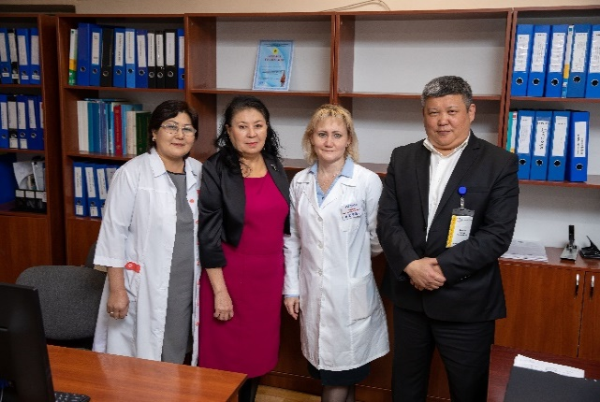
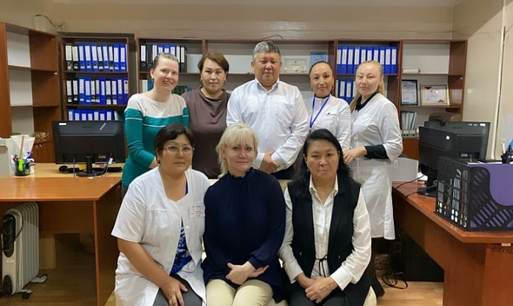
Организационно-методическая работа
5
Подготовлены в 2022 г.:
Аналитическая справка по неонатальному и психофизическому скринингу
Аналитическая справка к Правительственному часу «Меры по оказанию медицинской помощи детям».
Специалистами НЦПДХ разработаны контенты по онкологическим и гематологическим заболеваниям у детей, врожденным порокам развития, неонатологии, наследственным болезням обмена, кабинета развития ребенка, редким (орфанным) заболеваниям.
Ведется постоянный мониторинг детей с орфанными заболеваниями. В МЗ РК представлена информация по текущей ситуации и проблемным вопросам оказания медицинской помощи детям с орфанными заболеваниями и предложения к Концепции по совершенствованию оказания помощи детям с орфанными заболеваниями.
Разработка рабочего плана по сотрудничеству Детского фонда Организации Объединенных Наций (ЮНИСЕФ) и Научного центра педиатрии и детской хирургии, май 2022 г
.
Рабочие группы:
по разработке Концепции охраны материнства и детства;
общественном обсуждении по внесению изменений в Кодекс «О здоровье народа и системе здравоохранения» в части полного запрета оборота электронных систем потребления никотина
Публикации:
Подготовлены и изданы 5 статьи из них 3 в отечественных изданиях и 2 зарубежном. 2 тезиса в материалах юбилейной конференции
Участие в конференции НЦПДХ с докладом на пленарном заседании «Состояние и перспективы развития педиатрической службы РК»
И с постерным докладом «Универсальная прогрессивная модель патронажного обслуживания беременных и детей от 0 до 5 лет в РК, препятствия и пути решения».

Slide 6
Мониторинг детей с COVID-19, пролеченных в стационаре в разрезе регионов РК за 2020 – 2022 годы
6
№ | Регионы | 2020 г. |  | 2021 г. |  | 2022 г.
 |  | Общее кол-во детей | в т. ч. новорожденных | Общее кол-во детей | в т. ч. новорожденных | Общее кол-во детей | в т. ч. новорожденных
1. | Акмолинская | 188 | 1 | 538 | 6 | 246 | 2
2. | Актюбинская | 100 | 2 | 372 | 11 | 224 | 6
3. | Алматинская | 274 | 10 | 829 | 1 | 637 | 14
4. | Атырауская | 66 | 4 | 195 | 1 | 345 | 4
5. | В-Казахстанская | 235 | 8 | 408 | 1 | 311 | -
6. | Жамбылская | 122 | - | 360 | 11 | 417 | 15
7. | З-Казахстанская | 126 | 6 | 351 | 5 | 344 | 4
8. | Карагандинская | 638 | 10 | 3 800 | 21 | 927 (10,5%) | 23
9. | Костанайская | 173 | 3 | 398 | 7 | 148 | 10
10. | Кызылординская | 162 | 7 | 659 | 6 | 381 | 18
11. | Мангистауская | 103 | 2 | 256 | 4 | 162 | 5
12. | С-Казахстанская | 305 | 33 | 531 | 16 | 356 | 6
13. | Павлодарская | 188 | 8 | 953 | 36 | 363 | 21
14. | Туркестанская | 140 | 7 | 197 | 3 | 116 | 4
15. | г. Шымкент | 199 | 1 | 721 | 22 | 495 | 3
16. | г. Астана | 370 | 24 | 1 955 | 49 | 1 527 (17,2%) | 40
17. | г. Алматы | 366 | 8 | 3 782 | 68 | 1 862 (21,0%) | 51
 | Итого по РК | 3 755 | 134 | 16 305 | 268 | 8 861 | 226 (2,6%)
Степени тяжести | 2020 г. | 2021 г. | 2022 г.
Бессимптомная | 53,4% | - | 0,2%
Легкая | 32,3% | 26,1% | 12,2%
Средняя | 14,0% | 70,9% | 85,9%
Тяжелая | 0,3% | 2,8% | 1,6%
Критическая | - | 0,2% | 0,1%
У 3 729 детей (12,9%) была диагностирована пневмония, ассоциированная с COVID-19:
2020 г. – 107 детей – 1,5%;
2021 г. – 2 269 детей – 13,9%;
2022 г. – 1 353 ребенка – 15,3%.

Slide 7
Мониторинг детей с мультисистемным воспалительным синдромом за 2020 – 2022 годы
7
Всего проведено 344 консультации (2020 г. – 105; 2021 г. – 185; 2022 г. - 54)
№ | Регионы | 2020 г. |  | 2021 г. |  | 2022 г.
 |  | Всего проконсультировано детей | Из них: диагноз МВС подтвержден | Всего проконсультировано детей | Из них: диагноз МВС подтвержден | Всего проконсультировано детей | Из них: диагноз МВС подтвержден
1. | Акмолинская | 10 | 5 | 4 | 2 | 1 | -
2. | Актюбинская | 4 | 2 | 3 | 1 | - | -
3. | Алматинская | 8 | 1 | 10 | 2 | 6 | 1
4. | Атырауская | 7 | 2 | 4 | 1 | 3 | 1
5. | В-Казахстанская | 8 | 4 | 8 | - | 5 | 2
6. | Жамбылская | 2 | 1 | 5 | - | 7 | -
7. | З-Казахстанская | 1 | - | 1 | - | 2 | 1
8. | Карагандинская | 10 | 7 | 21 | 4 | 1 | -
9. | Костанайская | - | - | 1 | - | 1 | -
10. | Кызылординская | - | - | 8 | 2 | 4 | -
11. | Мангистауская | 1 | 1 | 3 | - | 1 | -
12. | С-Казахстанская | 2 | - | 3 | - | - | -
13. | Павлодарская | 1 | 1 | 11 | 1 | 5 | 2
14. | Туркестанская | 1 | 1 | 2 | - | 2 | -
15. | г. Шымкент | 4 | 3 | 9 | 4 | 3 | -
16. | г. Астана | 26 | 12 | 23 | 15 | 1 | 1
17. | г. Алматы | 6 | 5 | 22 | 13 | 6 | 1
 | Итого по РК | 91 | 45 | 138 | 45 (32,6%) | 48 | 9 (18,8%)
6 детей умерли от МВС (2020 г. – 2 детей; 2021 г. – 3 детей; 2022 г. – 1 ребенок)

Slide 8
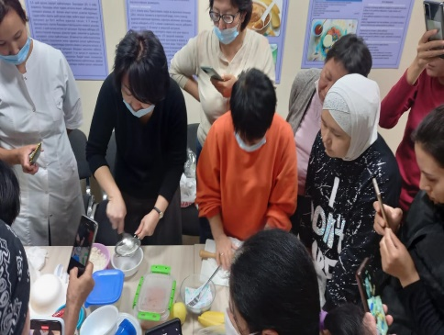
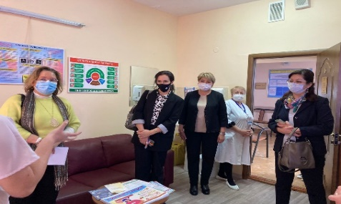
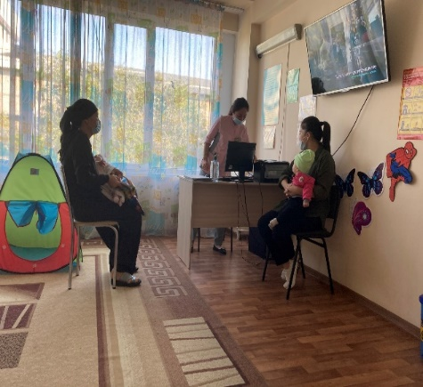
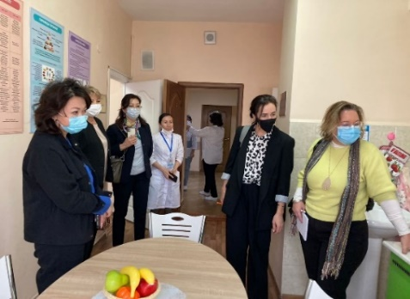
Республиканский центр интегрированного ведения болезней детского возраста/
Универсальной прогрессивной модели патронажного наблюдения
8
Обучение:
Обновлены РУПы до 2 кредитов (60 часов и 120 часов);
По теме «Универсально-прогрессивная модель патронажных
посещений беременных женщин и детей от 0 до 5 лет в РК» проведено:
- 4 ориентационных базовых тренинга. Обучено всего 124 специалиста из
г. Алматы, г. Шымкент, Алматинской, С-Казахстанской, Костанайской и
Карагандинской областей;
- 3 ориентационных расширенных тренинга. Обучено всего 78 специалистов из г. Алматы и С-Казахстанской области.
Организационно-методическая работа:
Проведен хронометраж приема детей в кабинетах развития ребенка в ГП № 3, 5, 26 (г. Алматы), Жамбылской ЦРБ, Талгарской ЦРБ, ПМСП г. Есік (Алматинской области), ГП № 1, Центр матери и ребенка (г. Усть-Каменогорск, В-Казахстанская область);
2) Анализ работы кабинетов развития ребенка по РК;
3) Мониторинг продвижения стратегии Интегрированного ведения
болезней детского возраста/ Универсально-прогрессивной модели
патронажного наблюдения в регионах;
4) Разработаны тесты для оценки уровня знаний сотрудников центра по
карманному справочку;
5) Разработан контент мобильного приложения для родителей «Уход за
детьми раннего возраста»;
6) Обновлен буклет информационных карт по УПМПП.
7) Проведена встреча с заместителем Представителя Детского фонда ООН (ЮНИСЕФ) в Казахстане – Летисией Баззии-Вейл в городской поликлинике №5
8) Участие совместно с ВОЗ в официальной презентации Карманного справочника ВОЗ «Дети в стационаре. Казахстан» апрель, 2022г.
9) Тестирование инструмента по планированию патронажных посещений беременных и детей раннего возраста, и планированию психофизического и аудиологического скринингов на базе ГКП на ПХВ №7 и ГКП на ПХВ № 12
Кабинет развития ребенка
ГП№ 5, г. Алматы.
ГП№ 5, г. Алматы.

Slide 9
9
Консультативно-практическая помощь регионам
Количество вылетов,
осуществленных
сотрудниками НЦПДХ
Оказанная помощь по линии санитарной авиации
Наименование/ регионы | Кол-во детей | Специалист, оказывающий помощь |  |  | Виды оказания помощи
 |  | Реаниматолог ОАРИТ кардиохирургии | Офтальмолог | Хирург
Всего | 4 | 1 | 2 | 1 | Операция - 3 Транспортировка - 1
Актюбинская | 1 | 1 | - | - | Транспортировка - 1
В-Казахстанская | 1 | - | - | 1 | Операция -1
Жамбылская | 2 | - | 2 |  | Операция - 2
Наименование | 2021 г. | 2022 г.
Всего вылетов | 3 | 3
Актюбинская | - | 1
В-Казахстанская | 1 | 1
Жамбылская | - | 1
г. Шымкент | 2 | -
Мониторинг новорожденных, находящихся в критическом состоянии по РК
Регионы | 2021 г. | 2022 г.
Юго- Западный | 8 452 (61,8%) | 7 570 (62,0%)
Северо-Восточный | 5 216 (38,2%) | 4 642 (38,0%)
Всего по РК | 13 668 | 12 212
Из них: умерло | 2 047 (15,0%) | 244 (2,0%)
Основные нозологии в структуре критических состояний новорожденных
Наибольшая доля новорожденных в критическом состоянии по РК:
г. Астана – 15%, г. Алматы-13%, Атырауская область – 12%, Туркестанская область – 11%.

Slide 10
Оказание консультативной помощи регионам по средствам телеконсультаций
10
на 5,9%
Каждый 3 ребенок был консультирован реаниматологом и рентгенологом

Slide 11
КЛИНИЧЕСКАЯ ДЕЯТЕЛЬНОСТЬ НЦПДХ
11
Динамика основных показателей за последние 5 лет
Наименование показателя | 2018 г. | 2019 г. | 2020 г. | 2021 г. | 2022 г.
Коечный фонд | 285 | 285 | 285 | 285 | 285
% выполнения койко-дней | 103,6 | 88,5 | 81,0 | 104,2 | 103,6
Среднее число работы койки | 352,4 | 341,6 | 272,1 | 349,5 | 347,5
Средняя длительность пребывания | 14,6 | 14,9 | 15,7 | 14,0 | 13,3↓
Оборот койки | 24,1 | 22,9 | 17,5 | 25,2 | 26,2↑
Летальность | 1,2 | 1,2 | 1,9 | 1,6 | 1,1↓
В 2022 г. всего пролечено 7 316 пациентов на сумму 6 240 094 581,56 тенге по мониторингу экспертизы ФСМС снято 6 233 274,96 тенге (0,1%) и оплачено 6 233 861 306,60 тенге.
В 2021 г. всего пролечено 6 979 пациентов на сумму 5 321 126 250,00 тенге, по мониторингу экспертизы ФСМС снято 32 837 674,35 тенге (0,6%) и оплачено 5 288 288 575,65 тенге.
Общие показатели работы коечного фонда НЦПДХ в 2022 году улучшились за счет увеличения оборота койки, снижения средней длительности пребывания больных в стационаре, а также за счет снижения показателя общей летальности.

Slide 12
Показатели работы коечного фонда в разрезе отделений
12
Наименование отделений | Пролечено всего |  | в рамках ГОБМП |  |  |  | в рамках ОСМС
 |  |  | 2021 г. |  | 2022 г. |  | 2021 г. |  | 2022 г.
 |  |  | Абс. ч. | % от плана | Абс. ч. | % от плана | Абс. ч. | % от плана | Абс. ч. | % от плана
Отд. неонатологии и ХН | 398 | 447 | 63 | 126,0 | 62 | 137,7 | 335 | 134,0 | 385 | 111,5
Отд. онкогематологии I | 641 | 515 | 616 | 136,9 | 495 | 79,0 | 25 | 50,0 | 23 | 74,1
Отд. онкогематологии II | 571 | 547 | 551 | 122,4 | 515 | 81,7 | 20 | 40,0 | 32 | 103,0
Отд. онкогематологии III | 592 | 518 | 565 | 125,6 | 468 | 74,2 | 27 | 54,0 | 50 | 161,0
Отд. онкогематологии IV | 594 | 672 | 565 | 125,6 | 621 | 98,5 | 29 | 58,0 | 51 | 164,0
Отд. хирургии № 2 | 413 | 425 | 392 | 130,7 | 393 | 98,2 | 21 | 42,0 | 32 | 160,0
Отд. ТГСК | 15 | - | - | - | - | - | 15 | 65,2 | 38 | 100,0
Отд. урологии | 733 | 743 | 3 | 6,0 | 1 | 3,3 | 730 | 132,7 | 742 | 101,0
Отд. общей педиатрии | 735 | 857 | 391 | 97,8 | 460 | 102,0 | 344 | 344,0 | 397 | 88,2
Отд. пульмонологии | 600 | 723 | 417 | 139,0 | 554 | 138,5 | 183 | 183,0 | 169 | 88,9
Отд. хирургии № 1 | 798 | 743 | 279 | 186,0 | 269 | 99,6 | 519 | 115,3 | 474 | 88,5
Отд. кардиохирургии с ИК | 473 | 554 | 238 | 95,2 | 249 | 99,6 | 235 | 67,1 | 305 | 122,0
Дневной стационар | 416 | 531 | 413 | 137,7 | 530 | 129,0 | 3 | - | 1 | -
ИТОГО | 6 979 | 7 316 | 4 493 | 109,9 | 4 617 | 96,3 | 2 486 | 98,9 | 2 699 | 101,0
Количество оказанных услуг в рамках ВТМУ в 2021 - 2022 г. г.
В приказ МЗ и СР РК № 761 от 29.09.2015 г. «Об утверждении Правил оказания стационарной помощи» в 2020 году были внесены дополнения по включению Перечня диагнозов по кодам МКБ-10, подлежащих лечению в круглосуточном стационаре в рамках ГОБМП и ОСМС.
НЦПДХ | 2021 г. |  | 2022 г.
 | Всего | Из них: умерло | Всего | Из них: умерло
 | 81 | 5 | 94 | 8
Notes:
31,9

Slide 13
Работа в ИС «Бюро Госпитализации»
13
Наименование | 2021 г. | 2022 г.
Всего направлено пациентов в АО «НЦПДХ» | 7 914 | 8 239
- из них: госпитализировано | 7 100 - 89,7% | 7 295 - 88,5%
Всего снято с листа ожидания | 814 (10,3%) | 944 (11,5%)
из них:
- отсутствие показаний к стационарной помощи | - | -
- наличие противопоказаний к плановой госпитализации на момент госпитализации | 77 | 150 (15,9%)
- письменный отказ пациента от госпитализации | 393 | 312 (33,%)
- неявка пациента на госпитализацию | 215 | 332 (35,2%)
- госпитализирован экстренно | 11 | 5
- непрофильный пациент | 9 | 15
- случай, не зависящий от госпитализации (отсутствие договора по АПП) | 64 | 10
- ошибки регионов по определению цели госпитализации | 45 | 120 (12,7%)

Slide 14
Структура летальности в НЦПДХ
14
Структура летальности детей в разрезе возрастных категорий
Возраст | 2021 г. |  | 2022 г.
 | Количество умерших | Удельный вес умерших (%) | Количество умерших | Удельный вес умерших (%)
до 1 года | 57 | 50,8 | 39 | 48,7
1-3 г | 18 | 16,1 | 13 | 16,3
4-6 л | 12 | 10,7 | 6 | 7,5
7-14 л | 17 | 15,2 | 14 | 17,5↑
15 л | 4 | 3,6 | 1 | 1,3
16 - 17 л | 4 | 3,6 | 7 | 8,7↑
Итого | 112 | 100,0 | 80 | 100,0
Структура летальности детей в разрезе нозологических форм
№ | Структура по нозологии | 2021 г. |  | 2022 г.
 |  | Кол-во | % | Кол-во | %
1 | Злокачественные новообразования | 60 | 53,6 | 42 | 52,5
2 | Врожденные пороки сердца | 22 | 19,6 | 23 | 28,8↑
3 | Врожденные пороки развития | 13 | 11,6 | 9 | 11,3
4 | Состояния перинатального периода | 12 | 10,7 | - | -
5 | Болезни органов пищеварения | 3 | 2,7 | 1 | 1,3
6 | Болезни крови | 2 | 1,8 | 2 | 2,5
7 | Болезни органов дыхания | - | - | 1 | 1,3↑
8 | Эндокринные болезни | - | - | 1 | 1,3↑
9 | Болезни костно-мышечной системы | - | - | 1 | 1,3↑
 | Всего | 112 | 100,0 | 80 | 100,0

Slide 15
Показатели летальности в праздничные и в выходные в разрезе отделений НЦПДХ
15
Наименование отделений | 2021 г. |  |  |  | 2022 г.
 | Умерло всего | % в праздничные и в выходные дни | в т. ч. в праздничные дни | в т. ч. в выходные дни | Умерло всего | % в праздничные и в выходные дни | в т. ч. в праздничные дни | в т. ч. в выходные дни
Отд. неонатологии и ХН | 23 | 17,4% | 17,4% | - | 10 | 10,0% | - | 10,0%
Отд. кардиохирургии и ИК | 22 | 31,8% | 22,7% | 9,1% | 22 | 26,0% | 4,0% | 22,0%
Отд. онкогематологии IV | 16 | 50,1% | 43,8% | 6,3% | 17 | 29,0% | - | 29,0%
Отд. онкогематологии I | 15 | 26,7% | 20,0% | 6,7% | 8 | 50,0% | - | 50,0%
Отд. онкогематологии III | 14 | 21,4% | 14,3% | 7,1% | 10 | 10,0% | - | 10,0%
Отд. онкогематологии II | 12 | 50,0% | 41,7% | 8,3% | 6 | 33,0% | - | 33,0%
Отд. хирургии № 1 | 6 | - | - | - | 2 | - | - | -
Отд. хирургии № 2 | 3 | - | - | - | 3 | 66,0% | 33,0% | 33,0%
Отд. общей педиатрии | 1 | 100,0% | - | 100,0% | 2 | 50,0% | - | 50,0%
Отд. ТГСК | - | - | - | - | - | - | - | -
Отд. пульмонологии | - | - | - | - | - | - | - | -
Итого по НЦПДХ | 112 | 29,5% | 24,1% | 5,4% | 80 | 27,5% | 2,5% | 25,0%

Slide 16
План работы отдела ОМР и МС на 2023 год
16
Мониторинг организации оказания медицинской помощи детскому населению в регионах с проведением анализа детской и младенческой смертности.
Ежедневный мониторинг детей с подтвержденным диагнозом COVID- 19 и МВС. Оказание консультативно-методической помощи с представлением данных в МЗ РК.
Ежедневный мониторинг критических состояний новорожденных детей с представлением данных в МЗ РК.
Мониторинг реализации стратегических направлений МЗ РК.
Пройти курсы по повышению квалификации 2 сотрудникам.
6. Организация консультативно- практической помощи регионам, в том числе по линии телемедицины.
Организация обучения специалистов регионов по актуальным вопросам педиатрии и детской хирургии.
Работа по медицинской статистике
9. Публикация 4 статей/публикаций

Slide 17

Благодарю за внимание!

